Slide 1
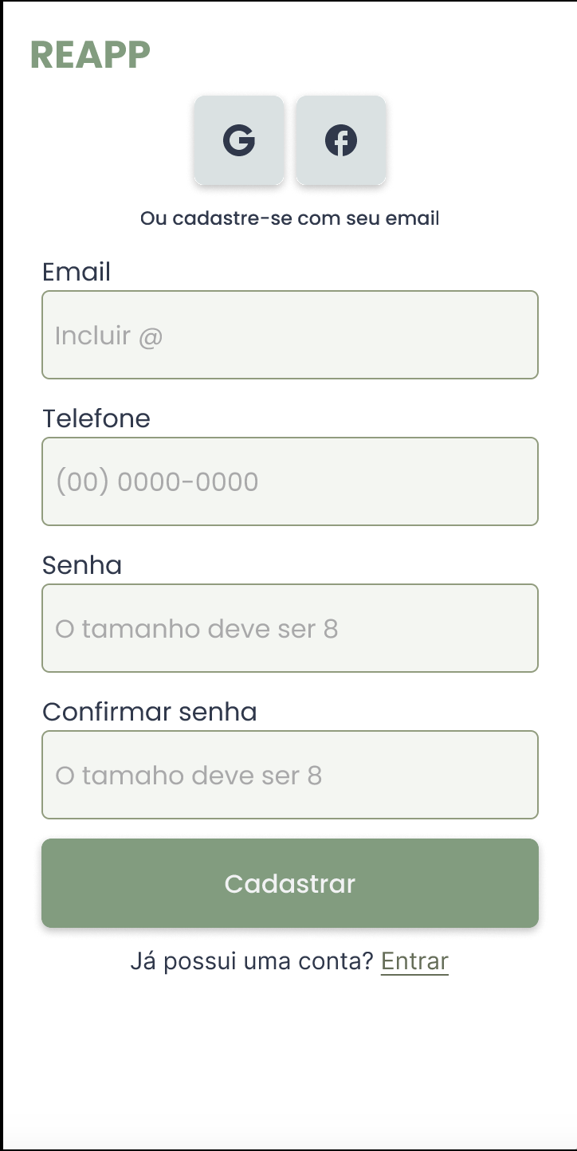
Pra que serve?
Como as informações são apresentadas na tela?
Essa tela serve pra fazer o cadastro de um novo apoiador na plataforma
O formulário preenchido com os dados do apoiador é enviado para o sistema onde é gerado uma conta para acessar a plataforma.
Se você pudesse mudar qualquer informação desse protótipo para que sua instituição pudesse tirar vantagem da plataforma, o que você faria? Mostre onde e como você mudaria?
Se você pudesse mudar qualquer informação desse protótipo para que sua instituição pudesse tirar vantagem da plataforma, o que você faria? Mostre onde e como você mudaria?

